Slide 1


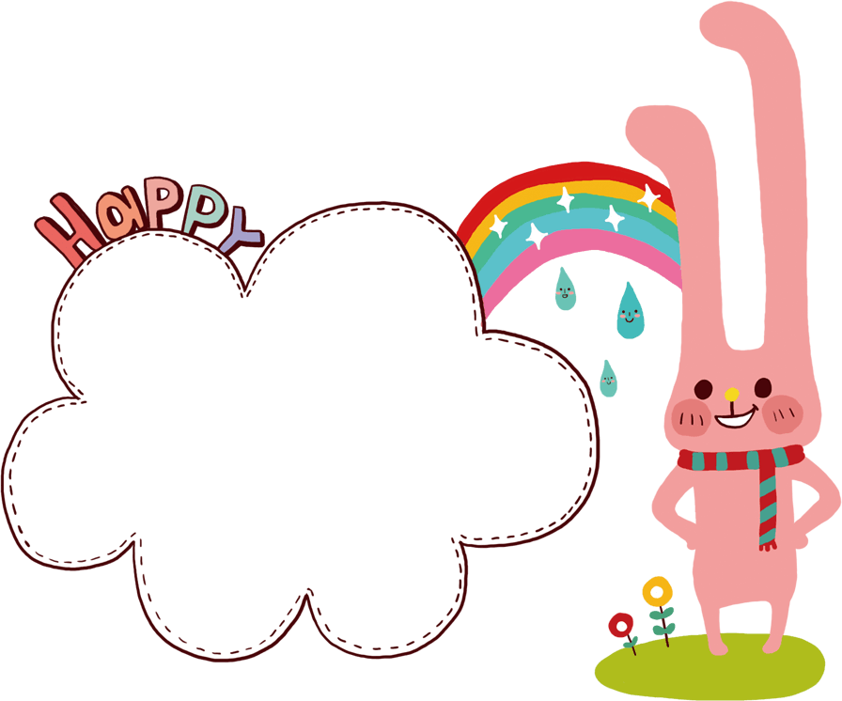

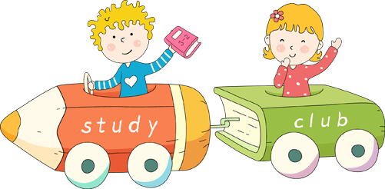
Bài 13: i - ia

Slide 2
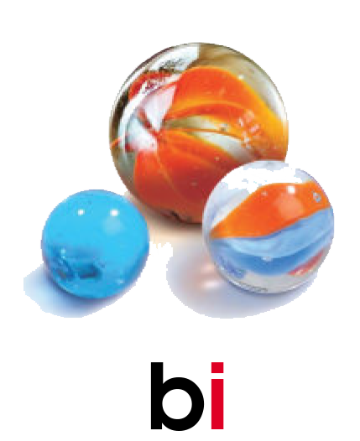
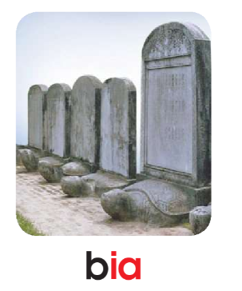
1. Làm quen
bi
bia
b
i
b
ia

Slide 3
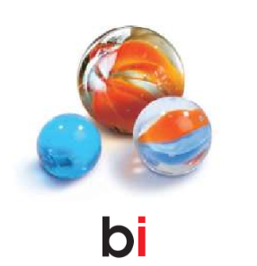
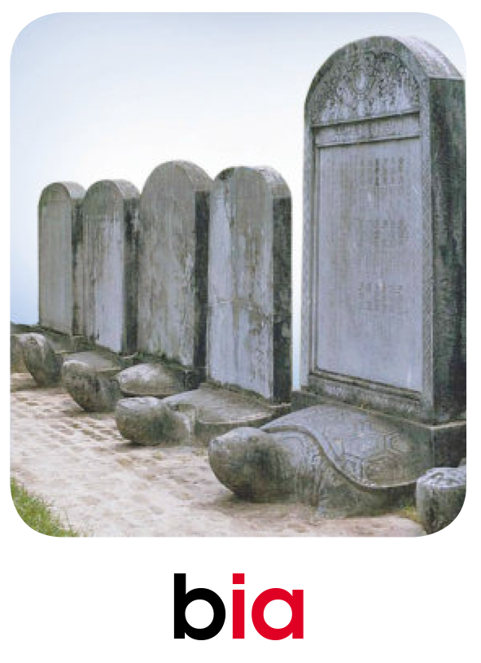
1. Làm quen

Slide 4
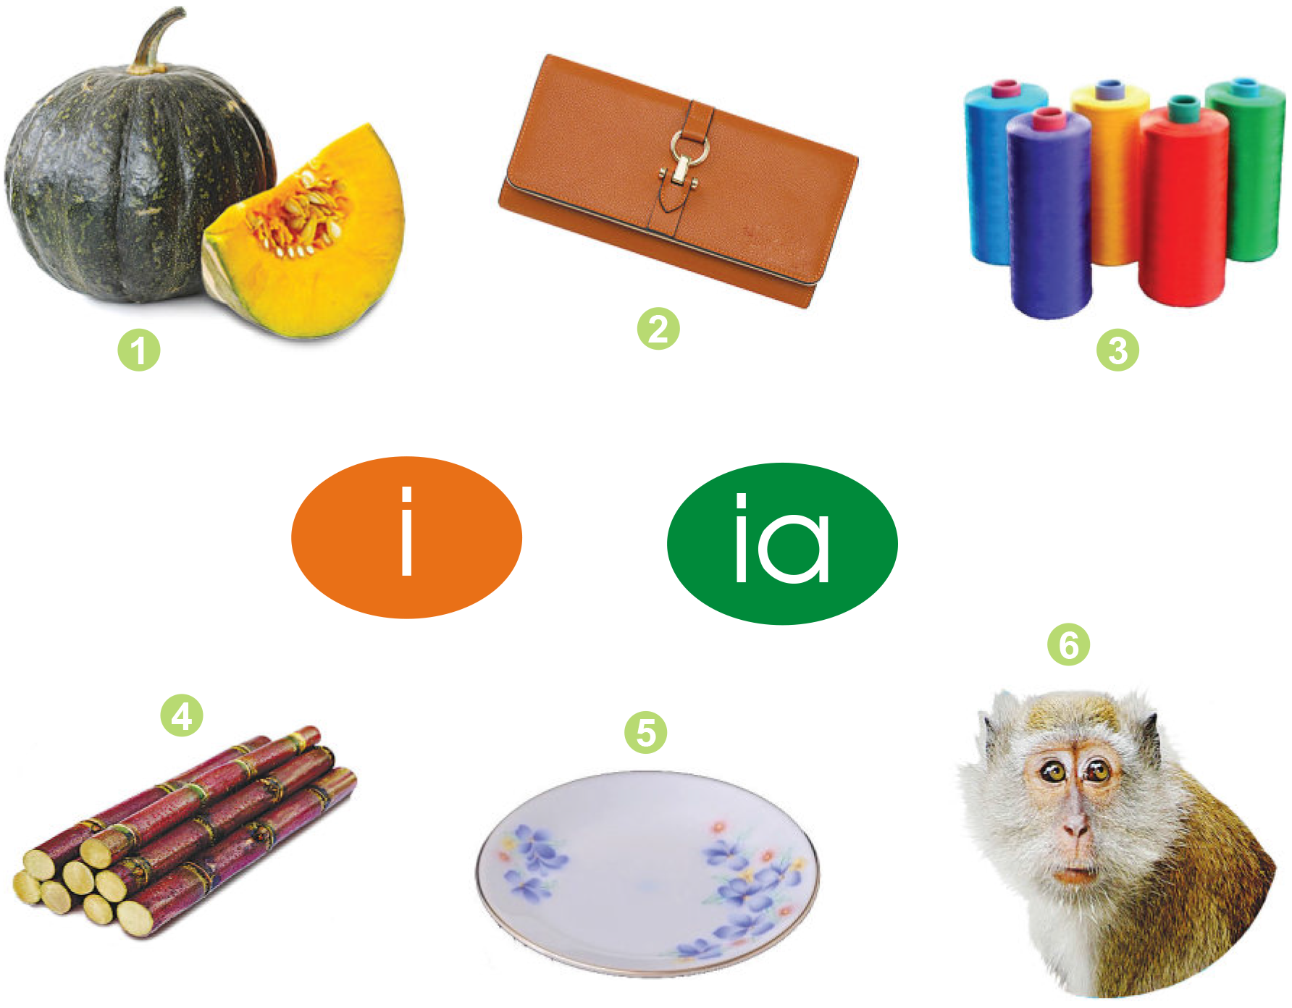
2. Tiếng nào có âm i ? Tiếng nào có âm ia ?

Slide 5

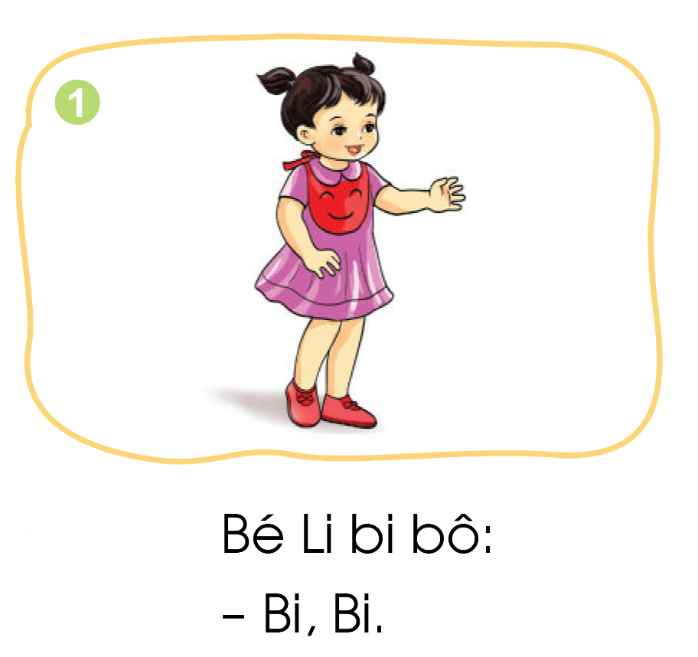
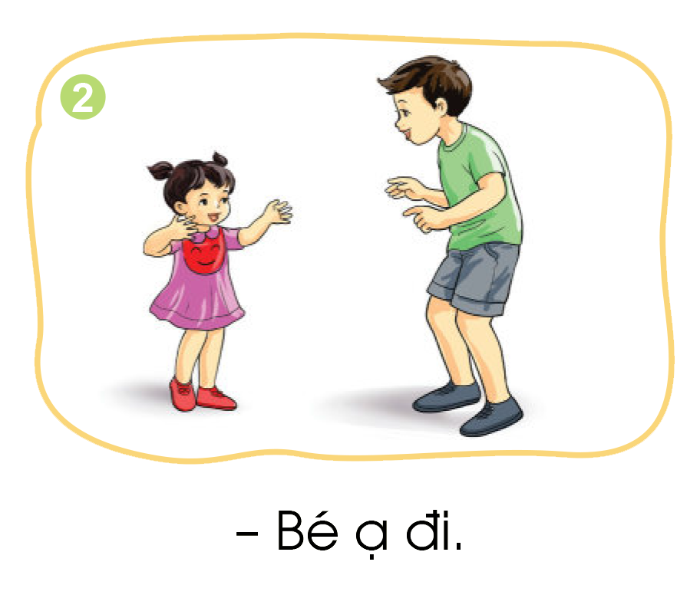
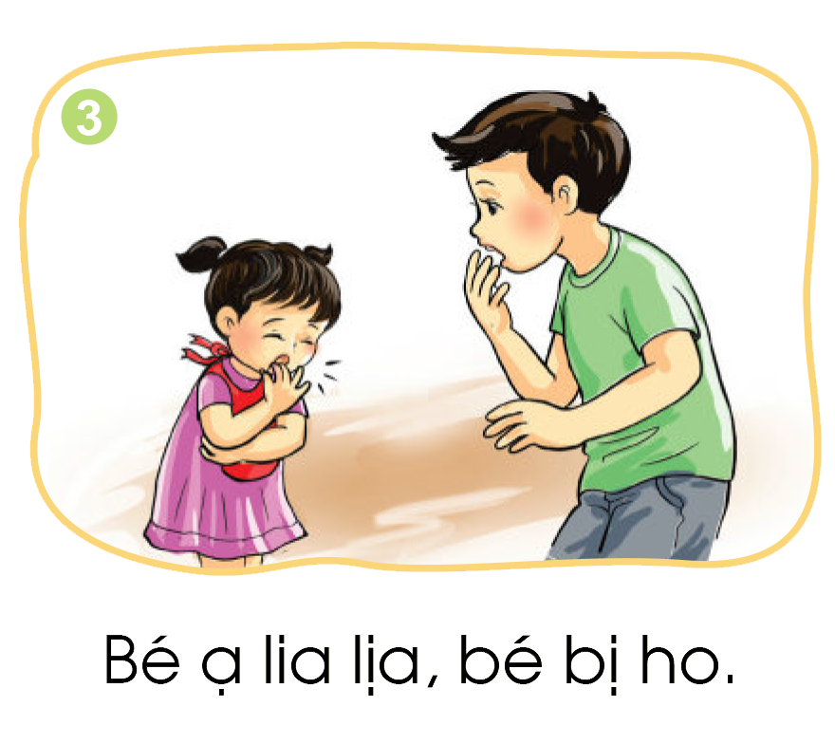
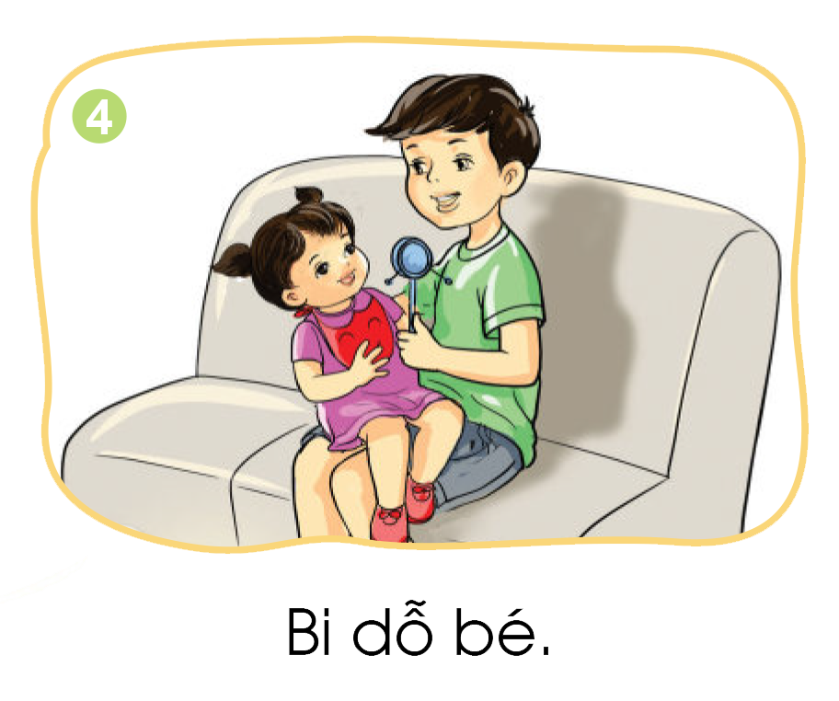

Slide 6
Cách chơi
Năm học 2021 – 2022 bị ảnh hưởng lớn bởi dịch bệnh từ 1 loại virus có tên là Corona
Để giúp mọi người tiêu diệt loại virus này.
Các em học sinh sẽ trả lời từng câu hỏi tương ứng với từng loại virus corona và biến chủng của nó ứng với các virus có số 1, 2, 3, 4, 5.
Chúc các em sẽ giúp mọi người tiêu diệt được loại virus này và biến chủng của chúng.
TIÊU DIỆT VIRUS CORONA
Trò
chơi

Slide 7

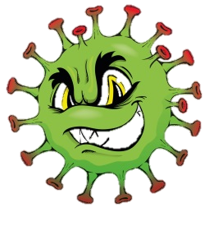
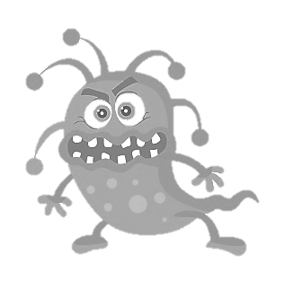
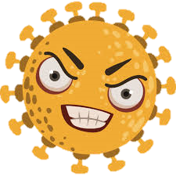
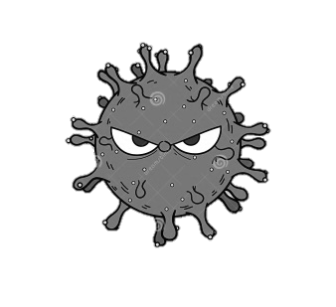
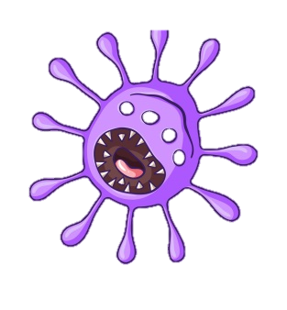
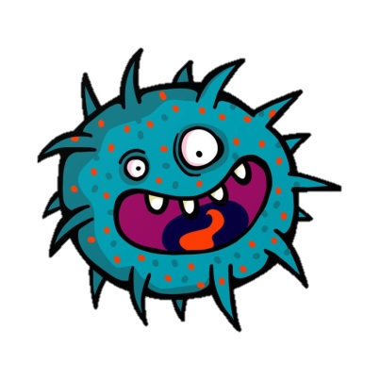

1
2
5
4
3

Slide 8

?
Em hãy đọc to các tiếng, từ sau:
i, bi, ia, bia

Slide 9
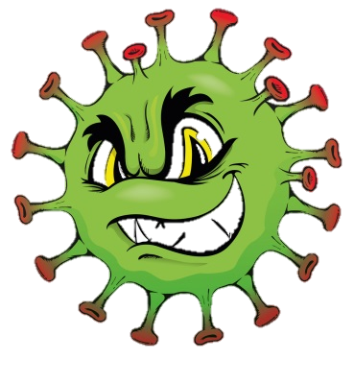
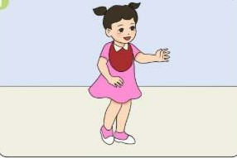
?
Em hãy đọc to câu sau:
Bé Li bi bô:
- Bi bi.

Slide 10

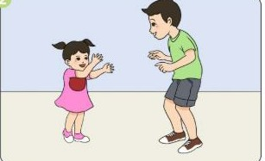

?
Em hãy đọc to câu sau:
Bé ạ đi.

Slide 11
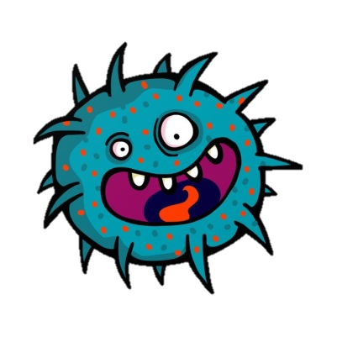
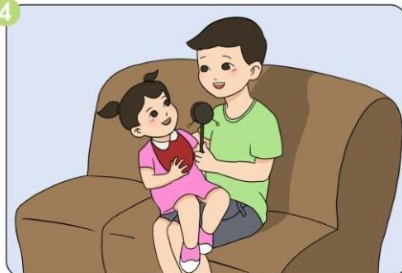
?
Em hãy đọc to câu sau:
Bi dỗ bé

Slide 12

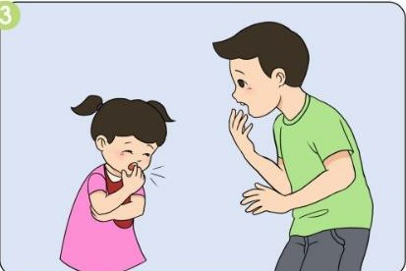
?
Em hãy đọc to câu sau:
Bé ạ lia lịa, bé bị ho.
Bé ạ lia lịa, bé bị ho.

Slide 14
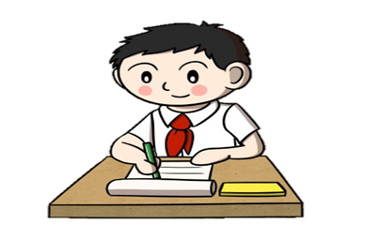
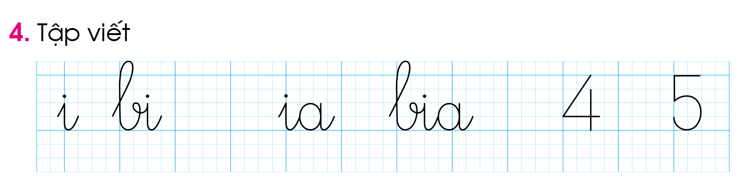

Slide 15

Viết bảng con:

